Slide 1
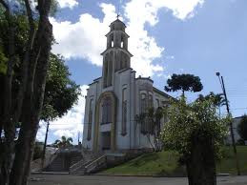
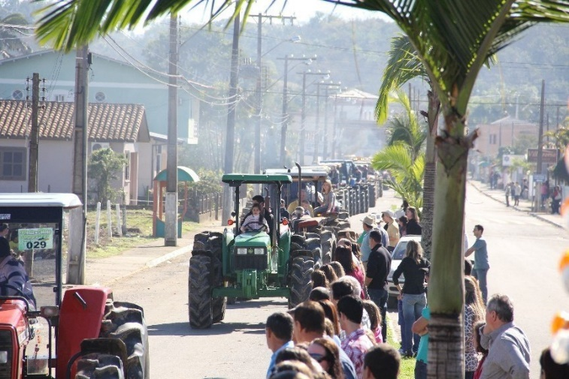
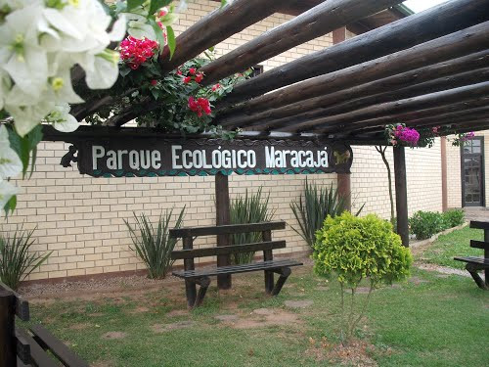
REVISÃO DO PLANO DIRETOR
MARACAJÁ - SC
CARTILHA INFORMATIVA
UMA REALIZAÇÃO:
Prefeitura Municipal De Maracajá/SC
APOIO TÉCNICO:
Universidade Do Extremo Sul Catarinense – UNESC
Parque Científico E Tecnológico - Iparque

Slide 2
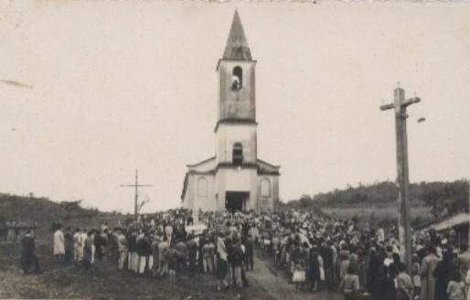
APRESENTAÇÃO
O principal objetivo do Plano Diretor é garantir a melhoria da qualidade de vida da população em todo município. A Revisão do Plano Diretor tem a incumbência de
pensar na cidade em esfera municipal e também regional.
O tempo para que o Plano Diretor reflita na sociedade não é imediato, ele visa orientar o desenvolvimento da cidade pelos próximos 10 anos, no mínimo, o impacto na vida das pessoas se dará progressivamente ao longo desse período, a curto, médio e longo prazo.
A gestão democrática que tem o intuito de estimular e incentivar a participação social, têm também o objetivo de aumentar a efetividade das políticas de governo. Através de mecanismos de descentralização de poder, de compartilhamento de responsabilidades e de ampliação de canais que favoreçam a transparência busca-se garantir que as medidas estabelecidas atendam as demandas prioritárias da sociedade.
Rodovia Jorge Lacerda, km 4,5, Bairro Sangão – Criciúma-SC. CEP: 88805-350 - Fone: (48) 3444-3746 / Fax: (48) 3431-4509 – email: ipat@unesc.net

Slide 3
O que é o Plano Diretor?
O Plano Diretor é o instrumento básico da política de planejamento e desenvolvimento urbano municipal, o qual detém como objetivo preservar os hábitos e culturas tradicionais de sua população integrados com o crescimento ordenado da cidade (expansão urbana) e as condicionantes ambientais característica da região, bem como o desenvolvimento sustentável e o bem estar social.
É a Lei que estabelece prioridades e define as medidas e os mecanismos a serem adotados para esse fim. É preciso conhecer os aspectos positivos e negativos da cidade, pois somente assim o Poder Público poderá fixar diretrizes, metas e proposições para fazer cumprir a política urbana.

Slide 4
LEGISLAÇÃO
Constituição Federal de 1988
Na constituição estão expressos os direitos e deveres dos cidadãos. Conforme Art. 182 que trata da Política Urbana, que estabelece diretrizes para o Plano Diretor dos municípios e Art. 29 que traz a obrigatoriedade da Lei Orgânica nos municípios, no qual tem por objetivo um país mais inclusivo e desenvolvido .
Conselho das Cidades
É um órgão colegiado, deliberativo e consultivo, que integra a estrutura do Ministério das Cidades. Seu principal objetivo é a proposição de estudo de diretrizes para implementar a Política nacional de desenvolvimento Urbano e ainda acompanhar a avaliação dessa política.
Estatuto da Cidade - Lei 10.257/2001
É a Lei Federal que regulamenta os artigos 182 e 183 da Constituição Federal de 1988 que estabelece diretrizes gerais de Política Urbana. Constitui ferramentas que determinam parâmetros e diretrizes em relação ao ordenamento e desenvolvimento das funções sociais. Tem por finalidade de garantir o bem-estar de seus habitantes, além de regular o uso da propriedade urbana em prol do bem coletivo e da segurança, bem como o equilíbrio ambiental.
Determina que é obrigatória a revisão do Plano Diretor, pelo menos a cada 10 (dez) anos.
Qual estrutura?
Tem estatuto?
Como atua?

Slide 5
CONSELHO DA CIDADE
É um órgão colegiado de política urbana que reúne representantes do poder público e da sociedade civil organizada.
Nas discussões relacionadas ao Plano Diretor, o objetivo principal do Conselho é garantir proposição de políticas públicas que visem a construção de uma cidade sustentável do ponto de vista social, econômico e ambiental. Levando em consideração as demandas, necessidades e peculiaridades da cultura do município e dos moradores.
O Conselho tem caráter orgânico e permanente na sua estrutura.
O intuito do Conselho é também, após a Lei aprovada, dê monitoramento e avaliação do Plano Diretor, se o mesmo está atendendo o seu objetivo, que é o amplo Desenvolvimento Municipal e Regional.

Slide 6
Plano Diretor x Sociedade
Importância do Plano Diretor e
da Contribuição da Sociedade
Motivo da Revisão
O Plano Diretor Considera-se obrigatório para cidades: acima de 20 mil habitantes, integrantes de regiões metropolitanas e aglomerações urbanas, integrantes de áreas de especial interesse turístico, inseridas na área de influência de empreendimentos ou atividades com significativo impacto ambiental de âmbito regional ou nacional.
O Município tem por premissa, propiciar à população o exercício de seus direitos básicos como: moradia, transporte público, saneamento básico, saúde, educação, lazer e trabalho, para que cumpra com as suas funções sociais. E por este motivo se dá a importância do Plano Diretor, que identifica dentro da cidade, suas potencialidades e seus pontos negativos, introduzindo uma Política Urbana Sustentável para que o desenvolvimento social, econômico e ambiental da cidade seja contínuo.
A contribuição da população é fundamental em todas as fases do processo, desde a elaboração, implementação, monitoramento e fiscalização. Sendo assim, será a base para a construção que norteará o desenvolvimento da cidade.
As diretrizes e propostas do Plano Diretor tem de estar sendo monitoradas e avaliadas periodicamente, em constante aperfeiçoamento, assim como a realidade da cidade com seu dinamismo. Esse instrumento serve para alterar e transformar a realidade do Município em busca do desenvolvimento econômico e social, considerando o conceito de sustentabilidade.
Procedimentos da Revisão
Para a atualização do Plano Diretor Municipal, foi elaborado o plano de trabalho a ser desenvolvido e implantado, contendo 05 (cinco) etapas.

Slide 7
PARTICIPAÇÃO POPULAR
Alguns instrumentos de participação
Como participar do Plano Diretor?
Órgãos colegiados de política urbana, nos níveis nacional, estadual e municipal;
Debates, audiências e consultas
públicas;
De acordo com o Estatuto da Cidade, o Plano Diretor deve ser conduzido em bases participativas, sendo de extrema importância que todo esse processo ocorra conjuntamente com todos os segmentos da sociedade, propiciando que o planejamento e as decisões sobre a cidade ocorram de forma democrática. A este processo dá-se o nome de Gestão Democrática da Cidade.
Conferências sobre assuntos de interesse urbano, nos níveis nacional, estadual e municipal;
Iniciativa popular de projeto de lei e de planos, programas e projetos de desenvolvimento urbano.

Slide 8
PARTICIPAÇÃO POPULAR
EDUCAÇÃO
PLANEJAMENTO
URBANO
Durante o período de elaboração da proposta de revisão do Plano Diretor as pessoas poderão encaminhar suas dúvidas, críticas, ideias e/ou sugestões por meio de e-mail, formulários ou oralmente.
As contribuições enviadas serão publicadas e estarão disponíveis para consultas, podendo ser visualizadas por todos que acessarem a página. E todas as participações serão analisadas e respondidas pelos técnicos responsáveis.
SAÚDE
MOBILIDADE

Slide 9
CONSULTA PÚBLICA
Formas de Participar
Por escrito através de protocolo na prefeitura
Nos debates ou Oficinas Estratégicas;
Durante todo o processo de consulta pública, será disponibilizado um link no próprio site com informações sobre o Plano Diretor. E, também ocorrerão Audiências Públicas e/ou Conferências, além de oficina estratégica no decorrer do processo a fim de garantir a participação popular.
Por escrito ou oralmente na Conferências Públicas;
Por escrito ou oralmente na Audiência Pública;

Slide 10
EVENTOS PÚBLICOS
Audiência Pública
Conferência Pública ou Oficinas
Será realizada Audiência Pública Final para apresentar a proposta do projeto de lei elaborado de acordo com as leituras técnica e comunitária através das contribuições das consultas públicas, e em conformidade com o planejamento estratégico do Município.
A conferência pública é o ato pelo qual é feita a apresentação da realidade municipal, em todos os seus aspectos, como o aumento populacional, usos, zonas e infraestrutura com o intuito de ouvir a comunidade, coletando dados sobre as necessidades e potencialidades regionais, através da setorização por bairros.
As Conferências Públicas serão anunciadas com no mínimo 15 dias de antecedência, publicadas em jornais de circulação, site do Município e demais veículos de comunicação.

Slide 11
Etapas do Plano Diretor
ETAPA 01
ETAPA 02
ETAPA 03
ETAPA 04
ETAPA 05
METODOLOGIA DE TRABALHO
+
PROCESSO PARTICIPATIVO
DEFINIÇÃO DOS EIXOS ESTRATÉGICOS E FORMULAÇÃO DAS PROPOSTAS
ELABORAÇÃO E APRESENTAÇÃO DA VERSÃO PRELIMINAR DO PLANO DIRETOR
CONSULTA PÚBLICA + CONFERÊNCIA FINAL E CONSOLIDAÇÃO DO PROJETO DE LEI
LEITURA DA REALIDADE MUNICIPAL
- Instruções iniciais e capacitação da Equipe Técnica da Prefeitura;
- Compartilhamento de dados municipais;
- Formalização dos grupos de trabalho (GE+GTI);
- Instituição do regimento geral do processo participativo;
- Ações de sensibilização da população e divulgação.
- Análise, diagnóstico e definição de diretrizes. Análise da legislação existente, elaboração de mapas, atividades de saída a campo;
-Realização de Evento Comunitário e Setorial ;
-Sistematização dos dados resultantes da Leitura Comunitária;
- Eleição de representantes das comunidades;
- Instituição no NG (Núcleo Gestor).
- Planejamento e realização de Oficina de trabalho do Planejamento Estratégico Participativo para o Plano Diretor;
- Definição dos eixos estratégicos, para a formulação dos objetivos e diretrizes do Plano Diretor.
- Elaboração da versão preliminar de revisão do Plano Diretor Participativo, bem como o Projeto de Lei do Plano Diretor;
- Definição das regras para consulta pública;
- Definição das regras para a conferência final do plano;
- Realização de evento para apresentação da versão preliminar, na Conferência final, com mobilização da população.
- Período de consulta pública;
- Sistematização e análise das proposições recebidas; - Audiência Pública de apresentação e deliberação;
- Consolidação do Projeto de Lei do Plano Diretor Participativo com base nas Deliberações da Audiência Pública.

Slide 12
METODOLOGIA E PARTICIPAÇÃO
ETAPA 01
Instruções iniciais e capacitação da Equipe Técnica da Prefeitura;
Compartilhamento de dados municipais;
Levantamento da Legislação atual e todos os documentos anexos, a fim de identificar todos os instrumentos legais aplicados no município.
Formalização dos grupos de trabalho (GE+GTI) através de decretos;
GE: Grupo Executivo (Técnicos engenheiros, arquitetos, administração, procuradoria, e Iparque/UNESC);
GTI: Grupo Técnico Intersetorial (secretários e funcionários de diferentes áreas e temas que fornecerão informações importantes);
Instituição do regimento geral do processo participativo;
Regulamentação do processo, torna-lo público a toda população através de decreto;
Ações de sensibilização da população e divulgação.
Formular a página no site da Prefeitura, organização de setor responsável para receber manifestações através de protocolos, meios de divulgação (rádio, carro de som, convites, grupos de WhatsApp)
Divisão de setores e bairros em regiões para realização de eventos de conferência e oficinas.

Slide 13
LEITURA DA CIDADE
ETAPA 02
Leitura Técnica
Leitura Comunitária
A Leitura é composta por análises: urbanística, ambiental, econômica e jurídica. Nela serão identificados os principais aspectos que deverão ser considerados na definição de uma política de desenvolvimento urbano para o município. E, deverá apontar as diretrizes de desenvolvimento.
As atividades desta etapa são: levantamentos de dados gerais, econômicos, documentais, estudo do relatório socioambiental do município, características regionais, culturais e específicas, cadastros existentes nos órgãos e secretarias da prefeitura e em outras fontes públicas e privadas. Análise crítica da legislação municipal vigente. Identificação das possíveis necessidades de reformas da atual forma legal, com base no levantamento, coleta e sistematização dos instrumentos legais. Estudos de mapas temáticos. Compreensão das principais fontes econômicas e os potenciais de desenvolvimento do Município.
A Leitura Comunitária busca sensibilizar, mobilizar e escutar a comunidade a fim de conhecer a sua realidade, seus problemas, potencialidades e expectativas para o futuro, além de motivá-la a
participar das etapas posteriores do processo de elaboração da legislação urbanística.
Nesta etapa será construída uma análise crítica participativa da realidade local, através da avaliação dos resultados obtidos com a aplicação de questionários de consulta pública.
Essa leitura apontará a visão da sociedade civil e as diretrizes de desenvolvimento para o Município, tendo por base um mapeamento construído coletivamente.
Diagnóstico da Leitura Técnica /Comunitária
Após a compreensão e o conhecimento das necessidades e problemas; da dinâmica territorial; das legislações vigentes e dos potenciais de desenvolvimento. Será possível intervir na realidade do município, atendendo suas especificidades.
Os resultados das leituras técnicas e comunitárias serão a identificação dos objetivos e eixos sobre os quais as propostas para
formulação do Plano Diretor serão construídas.

Slide 14
TEMAS DA LEITURA DA CIDADE
DECRETO DE CRIAÇÃO DO NG - NÚCLEO GESTOR

Slide 15
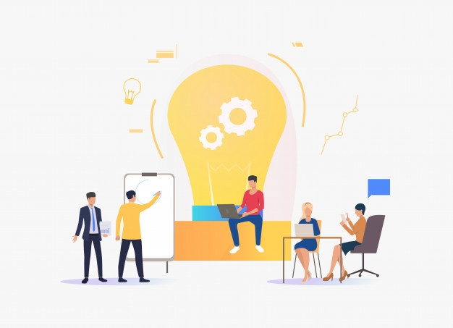
DIRETRIZES E EIXOS ESTRATÉGICOS
ETAPA 03
Definição dos eixos estratégicos, para a formulação dos objetivos e diretrizes do Plano Diretor.
Planejamento e realização de Oficina de trabalho do Planejamento Estratégico Participativo para o Plano Diretor;
GE + GTI + NG

Slide 16
VERSÃO PRELIMINAR
ETAPA 04
Elaboração da versão preliminar de revisão do Plano Diretor Participativo;
Minuta de Lei;
Mapas;
Tabelas;
Figuras.
Definição das regras para consulta pública;
Definição das regras para a conferência final do plano;
Realização de evento para apresentação da versão preliminar, em Conferência Final, com mobilização da população.

Slide 17
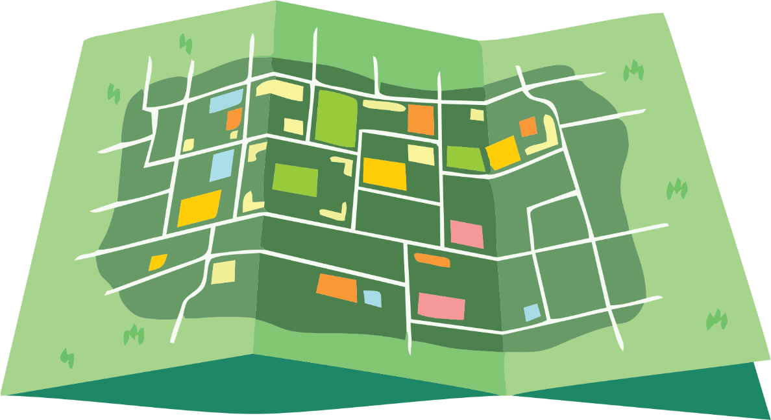
VERSÃO FINAL
ETAPA 05
Ajustes para versão final;
Período de consulta pública;
Sistematização e análise das proposições recebidas;
Audiência Pública de apresentação e deliberação;
Consolidação do Projeto de Lei do Plano Diretor Participativo com base nas Deliberações da Audiência Pública;
Apreciação da Procuradoria Geral do Município, que encaminhará para a Câmara Municipal dos Vereadores para aprovação.

Slide 18
O QUE VAMOS REVISAR?
PERÍMETRO
URBANO
O perímetro urbano é definido como a linha divisória que delimita a zona urbana das cidades, vilas e povoados, abrangendo a área de edificação contínua, bem como as áreas adjacentes que contenham, pelo menos, três dos equipamentos indicados como segue:
abastecimento de água potável encanada;
posteamento com rede para distribuição de energia elétrica;
meio-fio ou calçamento, com canalização de águas pluviais;
equipamentos de iluminação pública;
sistema de coleta de esgotos sanitários.
O traçado do Perímetro Urbano deve levar em conta:
o cumprimento da função social da cidade e da propriedade urbana;
a utilização da infraestrutura instalada e projetada;
a preservação do patrimônio ambiental do município.

Slide 19
O QUE VAMOS REVISAR?
ZONEMAENTO, USO E OCUPAÇÃO DO SOLO
O zoneamento é a divisão das macrozonas em zonas segundo a sua principal destinação de uso e ocupação do solo, harmonizando o direito individual de propriedade e de construir com a função social da propriedade e da cidade, em prol do bem-estar coletivo. O Zoneamento técnico será efetivado nas áreas urbanas do Município, não tendo necessariamente vínculo com as diretrizes de delimitação de bairros e localidades.

Slide 20
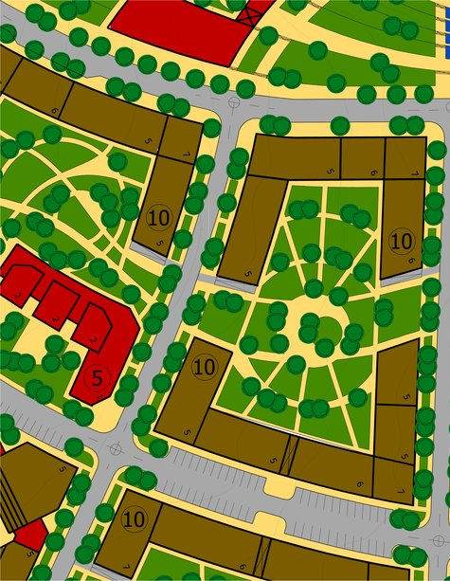
O QUE VAMOS REVISAR?
PARCELAMENTO DO SOLO
O Parcelamento do Solo em território municipal é regulamentado por Lei específica, no intuito de atender as funções econômicas e sociais da coletividade, compatibilizando o desenvolvimento urbano e suas condições de dotação de infraestrutura, com os interesses rurais e ambientais do Município.
Todo e qualquer modalidade de parcelamento do solo, em área urbana ou rural do Município, para obtenção do seu registro legal, deverá ser promulgado pelo pleiteante e acolhido pelo Poder Público Municipal.

Slide 21
O QUE VAMOS REVISAR?
INSTRUMENTOS URANÍSTICOS
O Plano Diretor prevê a utilização de uma série de instrumentos previstos no Estatuo da Cidade e estabelecidos pela Constituição Federal por meio da Política Urbana, os quais, ao ser implementados pelo Poder Público, beneficiam diretamente a população e o poder público.
Permitem corrigir distorções, dentre elas a especulação imobiliária, contribuindo para o desenvolvimento da cidade e dando condições para que as pessoas tenham acesso à moradias dignas.
“A propriedade urbana cumpre sua função social quando atende às exigências fundamentais de ordenação da cidade expressas no plano diretor, assegurando o atendimento das necessidades dos cidadãos quanto à qualidade de vida, à justiça social e ao desenvolvimento das atividades econômicas, respeitadas as diretrizes estabelecidas" (Estatuto da Cidade).

Slide 22
O QUE VAMOS REVISAR?
INSTRUMENTOS URANÍSTICOS
IPTU Progressivo no Tempo
Caso um proprietário mantenha um imóvel abandonado ou um terreno vazio a prefeitura pode aumentar progressivamente o valor do IPTU de um ano para o outro até o limite de 15% do valor do imóvel no final de 5 anos.
Parcelamento, edificação ou utilização compulsórias
Obriga os proprietários a dar uma destinação social a seus imóveis, estabelecendo um prazo para que eles providenciem o parcelamento de uma área urbana, construam ou dêem uma utilização ao imóvel não ocupado.
Desapropriação
Este instrumento permite que o poder público possa utilizar imóveis vazios ou não utilizado, com a devida indenização a seus proprietários para a construção de moradias e equipamentos públicos que beneficiam a comunidade.
Direito de preempção
Confere ao município a preferência na compra do imóveis localizados em áreas delimitadas pela lei municipal.

Slide 23
O QUE VAMOS REVISAR?
INSTRUMENTOS URANÍSTICOS
Direito de superfície
Permite que o proprietário conceda a outra pessoa o direito de uso do seu terreno por tempo determinado ou indeterminado, sem perder a propriedade, desde que seja registrado as condições do terreno no cartório.
Outorga onerosa do direito de construir
Com o solo criado os terrenos deverão conter um nível de aproveitamento básico previsto na lei, e quem quiser construir acima deste terá que pagar. E os recursos serão utilizado para o bem coletivo de acordo com as finalidades prevista no Estatuto.
Operação Urbana Consorciada
É coordenada pelo município com a participação da sociedade em busca de medidas e intervenções para transformação urbanística atingindo melhorias sociais e ambientais.
Transferência do direito de construir
É a permissão para que o proprietário utilize, em outro local, o potencial construtivo especificado na legislação, desde que haja interesse na preservação do imóvel.
Estudo de Impacto de Vizinhança
Qualquer novo empreendimento na região seja ele publico ou privado, devera ser discutido com a vizinhança sobre seu aspecto positivos e negativos que possa trazer modificações significativa, exemplo fluxo do aumento populacional na região.

Slide 24
REVISÃO DO PLANO DIRETOR
MARACAJÁ - SC
UMA REALIZAÇÃO:
Prefeitura Municipal De Maracajá/SC
APOIO TÉCNICO:
Universidade Do Extremo Sul Catarinense – UNESC
Parque Científico E Tecnológico - Iparque

